Slide 1


Slide 2

Használjunk erős jelszavakat
e-mailjeinkhez és közösségi oldalakon lévő fiókjainkhoz
Mire kell figyelni?
Változatos jelszavak -
Kétlépcsős azonosítás -
(Two Factor Authentication)

Slide 3
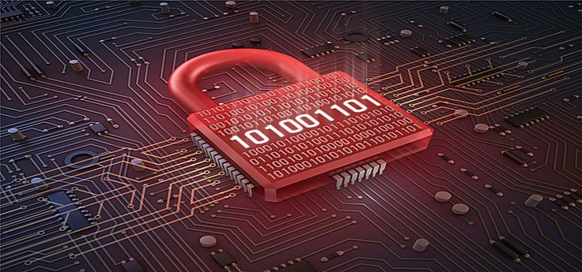
A jelszókezelés
7 halálos bűne

Slide 4

Ne tároljuk védetlenül jelszavainkat!
Veszélynek vannak kitéve jelszavaink ha:
- papíron
- txt-ben
- vagy egyéb hasonló formátumban tároljuk

Slide 5
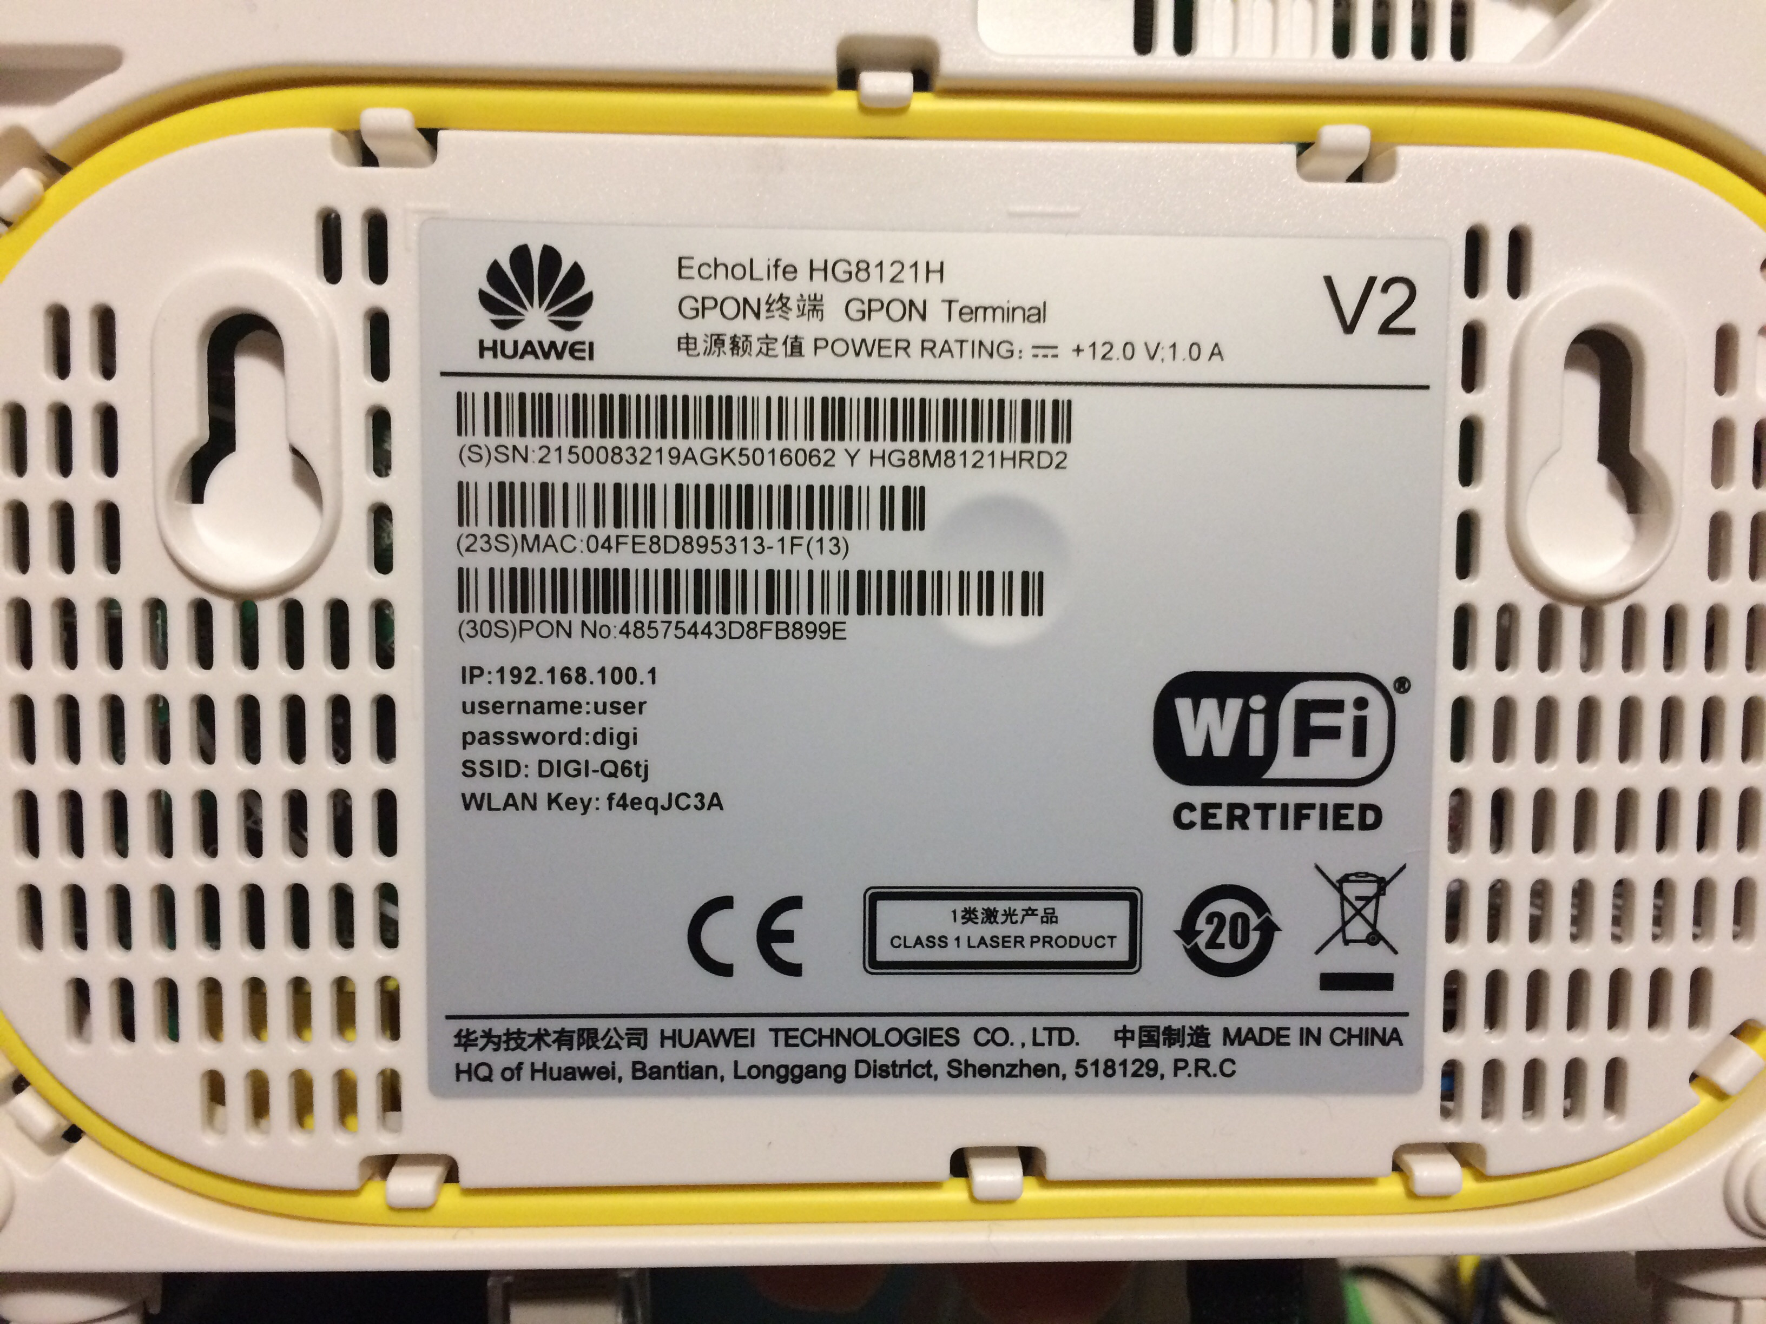
Ne használjuk a szolgáltatónk alapértelmezett jelszavát!
Miért?
(Olyan mint édességet adni egy gyereknek. A kiberbűnözők is szeretik a jelszavakat és (valószínűleg) az édességet is.

Slide 6
Ne használjunk ezekhez hasonló gyenge jelszavakat:
123456
123456789
1234
Jelszó
12345
TOP 10
12345678
Admin
123
111111
1234567
Bíró Zoltán hotspot jelszava: 123456789Aa

Slide 7
Ne használjunk szótárban megtalálható kifejezéseket!
Mivel a bűnözőknek van egy úgynevezett „szótári támadásuk”.
Például:
Guth tanárnő hotspot jelszava: goatgoat

Slide 8
Ne használjunk olyan jelszavakat, amelyek tartalmazzák születési dátumunkat vagy más online könnyen elérhető információt!
Például:
- 2001e09H19n
ILoveUbul
Ubulnyuszi2022
SZIngularitAs5000
BalatONTagadóS
PALEoaSZTronautika

Slide 9
Ne használjuk ugyanazt a jelszót hosszú ideig!
Minéltöbb ideig használunk egy jelszót a támadónak úgy lesz egyre több lehetősége a jelszó megtippelésre, kitalálására.

Slide 10
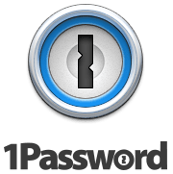
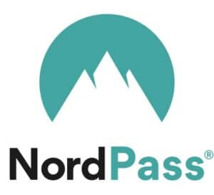



Ne használjuk kétszer ugyan azt a jelszót!
Password manager :
- 1Password
- NordPass
- LastPass
- Panda
- TotalAV.

Slide 11
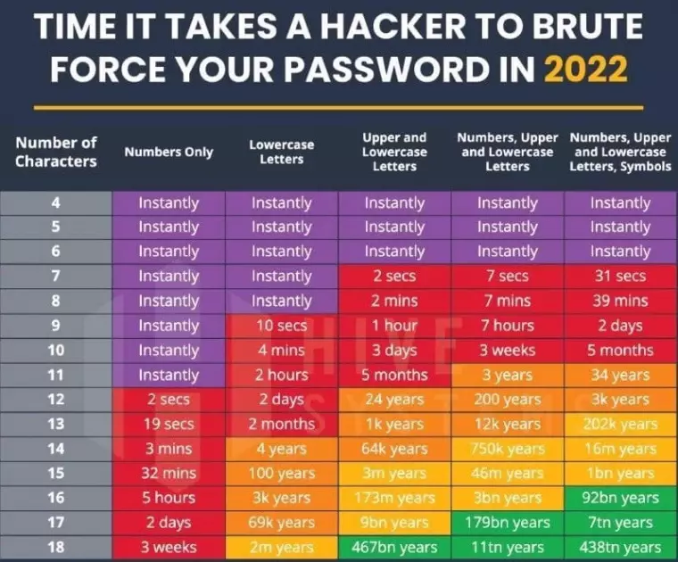

Slide 12

Bizonyos biztonsági megoldásokkal megvédhetjük magunkat a kémprogrramokkal (Spyware) szemben
Van itt néhány figyelmeztető jel:
- lassú a számítógép programok megnyitásakor vagy futtatásakor
- felugró ablakok/alkalmazások jelennek meg
- új eszköztár jelenik meg a böngészőben
- vagy a webböngésző kezdőlapja módosult
- a keresőmotor megváltozott
- váratlanul hibaüzenetek jelennek meg

Slide 13
18 alapvető kiberbiztonsági kifejezés, amit TUDNOD KELL!

Slide 14

Kémprogram-elhárító szoftver (Antispyware)
Mire jó?
- kémprogram-kísérletek észlelésére,
- Blokkolására
- és/vagy eltávolítására
A kémprogramoknak 4 fő típusa van:
- rendszerfigyelők
- trójai programok
- reklámprogramok
- és a nyomkövető sütik

Slide 15
Víruskereső szoftver (Antivírus)
Az Antivírus védi számítógépet számos fenyegetéstől, például:
- zsarolóprogramoktól
- rootkitektől
- trójai programoktól
- kémprogramoktól
- adathalász támadásoktól
- vagy botnetektől.
Szoftver Menü:
ClamAV/TK a la Linux
Kaspersky a la Linux/Windows
IObit Malware Fighter a la Windows

Slide 16
Kibertámadás (Cyber-Attack)
Támadók céljai:
- hogy ellopják
- módosítsák
- megsemmisítsék
- kihasználják a műveletből származó előnyöket.
Kibertámadássorán célba vehetünk embereket és eszközöket egyaránt.

Slide 17
Drive-by download
a. Letöltés, amelyet engedélyeztünk, de a következmények megértése nélkül
b. Vírus vagy rosszindulatú szoftver nem szándékos letöltése számítógépre vagy mobileszközre.

Slide 18
Kihasználás (Exploit)
Az exploit egy forráskódban vagy bináris formában terjesztett szoftver vagy parancssorozat, amely rosszindulatú célokra használ egy hibát, vagy sebezhetőséget.
Az egyik módja annak, hogy megvédjük magunkat a visszaélésektől,
ha folyamatosan frissítjük a szoftvert,
és megteszünk minden biztonsági intézkedést.

Slide 19
Keylogging
A billentyűnaplózás egy olyan módszer, amellyel a kiberbűnözők rögzítik vagy naplózzák a billentyűzeten leütött billentyűket,
hogy bizalmas információkat szerezzenek meg.
A keyloggereket általában arra használják hogy jelszavakat vagy hitelkártya adatokat szerezzenek.

Slide 20
Malvertising "rosszindulatú hirdetések"
Még egy legitim webhely is tartalmazhat fertőzött webes szalaghirdetést,
Akár The New York Times, a londoni tőzsde, a Spotify vagy a The Onion olyan webhelyek,
amelyek tudtukon kívül rosszindulatú hirdetéseket tartalmazhatnak.

Slide 21
Malware
ideértjük:
- számítógépes vírusokat
- férgeket
- trójai falókat
- zsarolóprogramokat
- kémprogramokat
- reklámprogramokat
- Scareware és egyéb káros programokat.
A rosszindulatú programok általában futtatható kódon, szkripteken, aktív tartalmakon és egyéb szoftvereken keresztül terjednek.

Slide 22
Patching
A Patch elengedhetetlen az online biztonsághoz, mert megakadályozza, hogy a számítógépes bűnözők támadásokat indítsanak nulladik napi vírusokkal.

Slide 23
Phishing (Adathalászat)
Adathalászat:
- e-maileken
- azonnali üzenetküldő alkalmazásokon vagy
közösségi média bejegyzéseken keresztül történik (facebook, linkedin, stb.)

Slide 24
Ransomware (Zsarolóprogram)
A Ransomware a rosszindulatú programok egyik típusa, amely lényegében zárolja a rendszert, miközben váltságdíjat követel.
Az ilyen típusú programok általában úgy zárnak ki a gépünkből:
- hogy titkosítják a merevlemezen lévő fájlokat
- vagy zárolják a rendszerünket és olyan üzeneteket jelenít meg, amik váltságdíjat követelnek a feloldó kulcsért.

Slide 25
Social engineering
A kiberbűnözők :
- hazugságokat
- megszemélyesítést
- trükköket
- kenőpénzt
- zsarolást
- és fenyegetést
használnak az információs rendszerek megtámadására.

Slide 26
Levélszemét (Spam)
A spam elterjedt az
- azonnali üzenetküldő alkalmazásokban
- SMS-ben
- blogokban
- fórumokban
- keresőmotorokban
- fájlmegosztásban
- közösségi médiában.

Slide 27
Trójai
Számos módja van annak,
hogy rendszerünket feltörje egy ilyen program:
- e-mail mellékletek
- szoftverünkön keresztül
- vagy letöltéseken keresztül
- azonnali üzenetek által
- peer to peer letöltésekkel
- vagy rutinlapokkal
Megoldás:
- Naprakész antivírus szoftver
- Frissítsük az operációs rendszert
- Tiltsuk a makrókat
- Figyeljünk a gyanús levelekre
- és ne töltsünk le fájlokat ellenőrizetlen forrásból

Slide 28
URL vagy webtartalom szűrés
Az URL- vagy webszűrő technológia olyan szoftver,
amely megakadályozza, hogy nem megfelelő webhelyekhez vagy tartalmakhoz férhessünk hozzá,
vagy megakadályozza, hogy veszélyes webhelyekre kerüljünk.

Slide 29
Vírus
A vírusok felhasználhatók:
- politikai vagy humoros üzenetek megjelenítésére a képernyőn
- információk ellopására
- számítógépek ártására
- billentyű naplózására
- botnet létrehozására
- spam küldésére
- pénz lopásra
stb.

Slide 30
Sebezhetőség (Vulnerability)
A sebezhetőség 3 elem metszéspontjában jelenik meg:
rendszer érzékenység vagy hiba
2. támadó hozzáférése a hibához
3. és a támadó képessége a hiba kihasználására

Slide 31
Nulladik napi támadás / kihasználás (Zero-day vagy Zero-day exploit)
két ok:
ismeretlen számítógépes vírus
A vírus még nem szerepel az adatbázisban
A különbség az, hogy ha egyszer megfertőződünk, nagyon keveset tudunk tenni a fertőzés megállítása és a hatások mérséklése érdekében.

